Slide 1
Descarte Consciente de Medicamentos
Antonio Velosa & Marcela de Oliveira Sá

Slide 2
Importância do Descarte Correto
1
Preservação Ambiental
2
Resistência Antimicrobiana
3
Saúde Pública

Slide 3
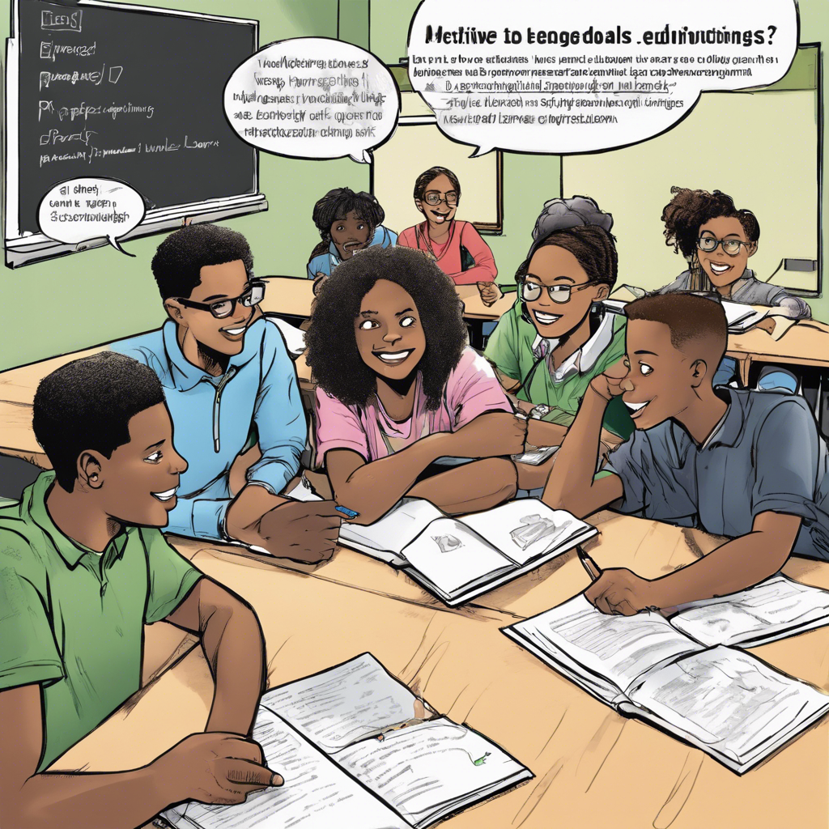
Abordagem Educacional
Conscientização
1
Atividades educativas para aumentar o conhecimento dos alunos sobre o impacto do descarte inadequado.
2
Educação Ambiental Crítica
Processo que mobiliza o indivíduo e a coletividade para responsabilização ambiental.
Prática de Liberdade
3
Desenvolvimento de consciência crítica para ações concretas na mitigação de problemas ambientais.
4
Ensino por Investigação
Resolução de situações-problema de forma contextualizada e interdisciplinar.

Slide 4
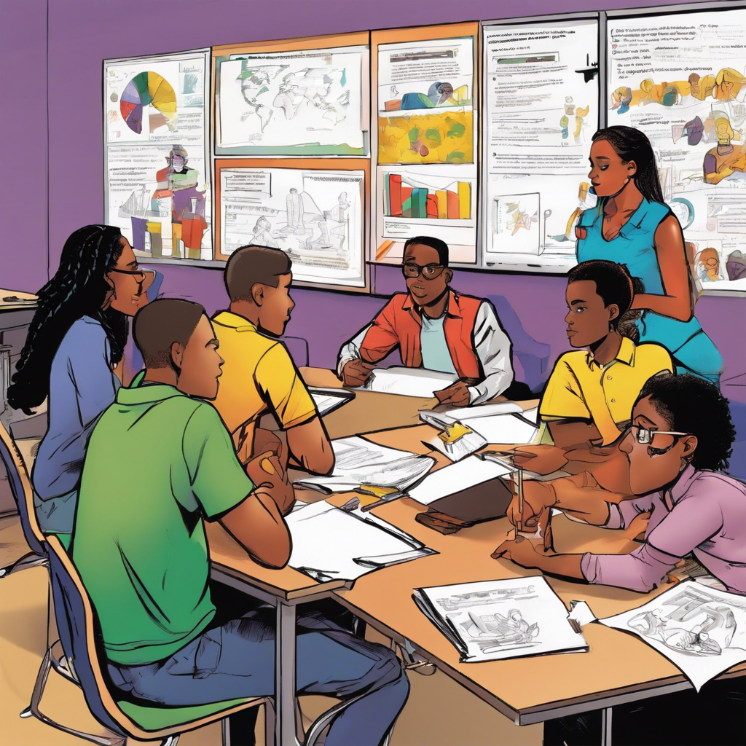
Objetivos do Projeto
Objetivo Geral
Aumentar o conhecimento e a conscientização dos estudantes sobre o descarte correto de medicamentos, integrando os princípios da Saúde Única e da Educação Ambiental Crítica.
Objetivos Específicos
Compreender a problemática do descarte incorreto
Relacionar medicamentos descartados com danos ambientais e na saúde
Apresentar resultados à comunidade escolar
Integrar conceitos no currículo escolar

Slide 5
Metodologia do Projeto
Etapa 1
Investigação dos impactos do descarte inadequado através pesquisa de campo e entrevistas.
Etapa 3
Produção de materiais de divulgação baseados nas pesquisas realizadas.
1
2
3
4
Etapa 2
Etapa 4
Pesquisa bibliográfica sobre os efeitos dos resíduos farmacêuticos no meio ambiente.
Organização de eventos para compartilhar resultados com a comunidade escolar.

Slide 6
Resultados Esperados
Conscientização
Dados do Levantamento
Alunos demonstrando engajamento efetivo na promoção do descarte adequado de medicamentos.
Mapeamento da extensão do problema e compreensão das práticas locais de descarte.
Impactos Ambientais
Integração Curricular
Entendimento dos efeitos dos resíduos farmacêuticos nos ecossistemas locais.
Abordagem interdisciplinar enriquecendo o processo educativo e promovendo visão crítica.

Slide 7
Benefícios Educacionais
Análise Crítica
Responsabilidade
Resolução de Problemas
Desenvolvimento da capacidade de analisar criticamente a produção de resíduos.
Compreensão das responsabilidades individuais e coletivas na preservação do ambiente.
Habilidade de propor soluções para o descarte adequado e diminuição de resíduos.

Slide 8
Impacto na Comunidade
Sensibilização
Mudança de Hábitos
Ação Coletiva
Preservação Ambiental
Aumento da conscientização sobre o descarte correto de medicamentos na comunidade local.
Adoção de práticas mais responsáveis de descarte de medicamentos pelos moradores.
Mobilização da comunidade para criar e manter pontos de coleta de medicamentos.
Redução da contaminação ambiental por resíduos farmacêuticos na região.

